Slide 1
Цель урока:
Выявить, какие органы чувств есть у человека и как при их помощи человек получает информацию об окружающем мире. Узнать о роли органов чувств в жизни человека.

Slide 2
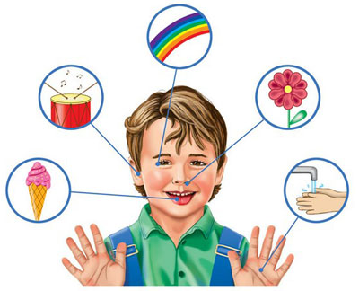
Многогранный мир чувств.

Slide 3
Слух.

Slide 4
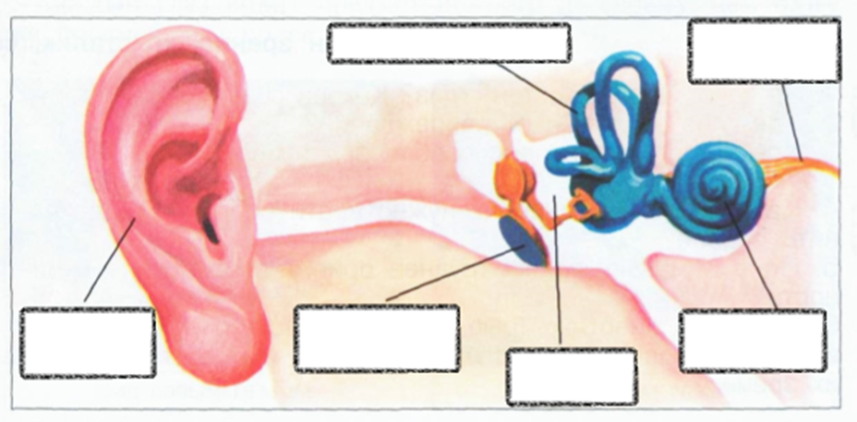

Slide 5
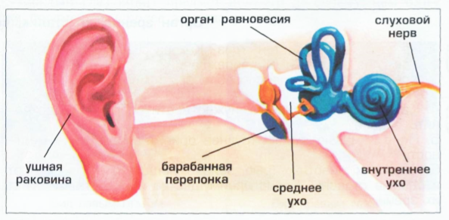

Slide 6
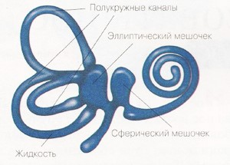

Slide 7
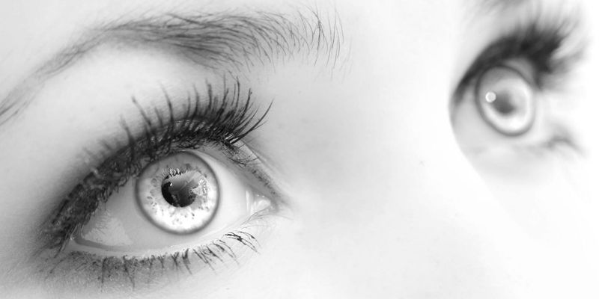
Зрение.

Slide 8
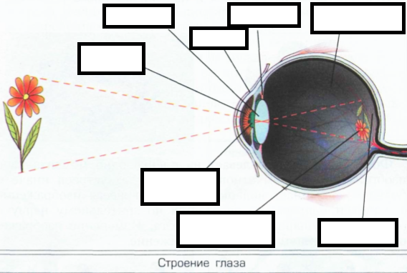

Slide 9
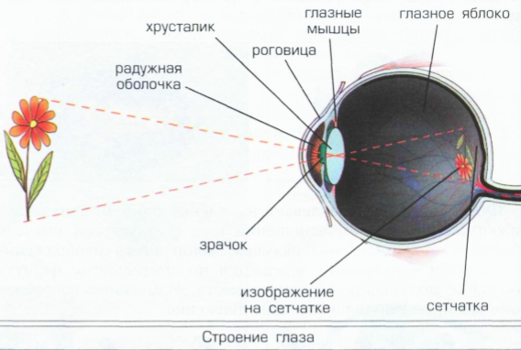

Slide 10
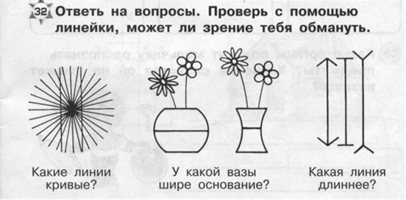

Slide 11
Обоняние.

Slide 12
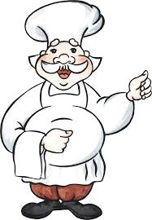
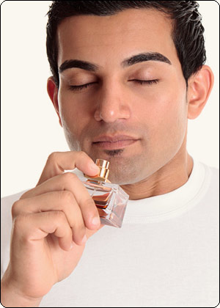
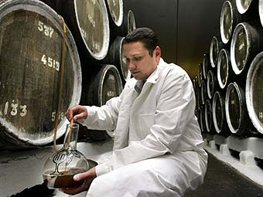

Slide 13
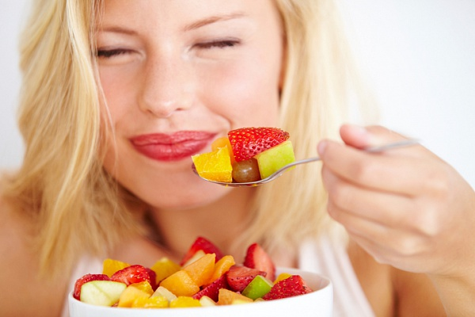
Вкус.

Slide 14
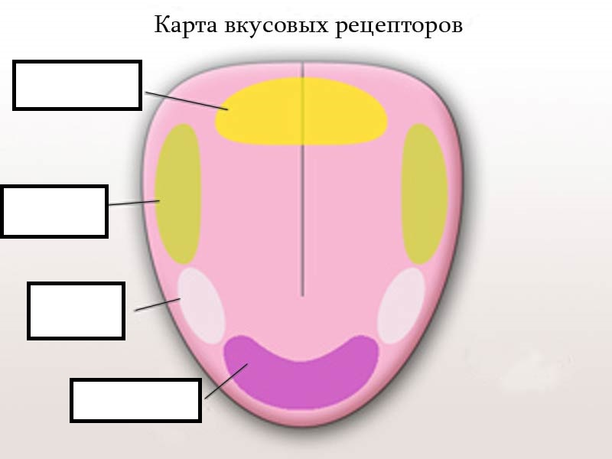

Slide 15
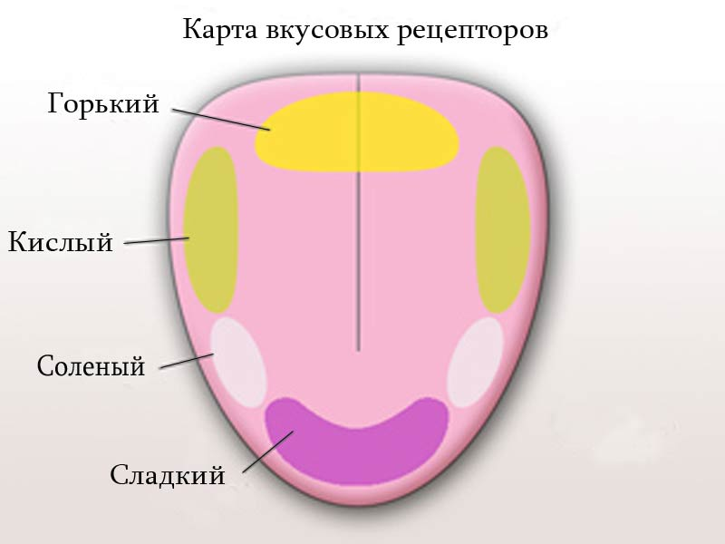

Slide 16
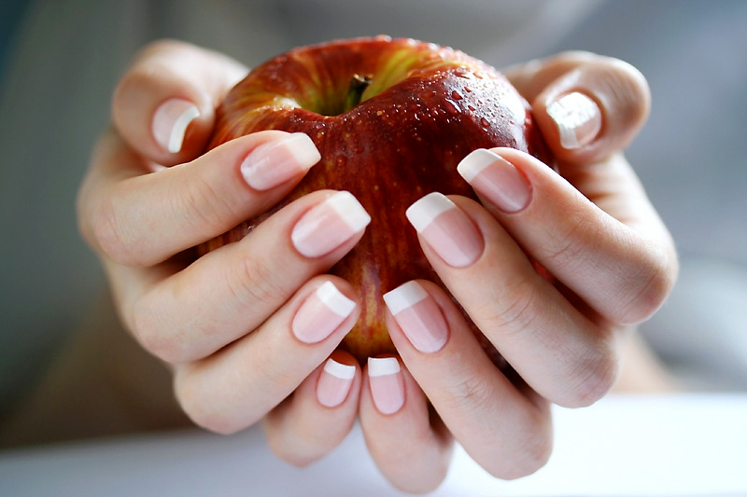
Осязание.

Slide 17
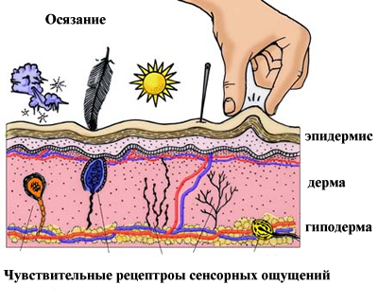

Slide 18
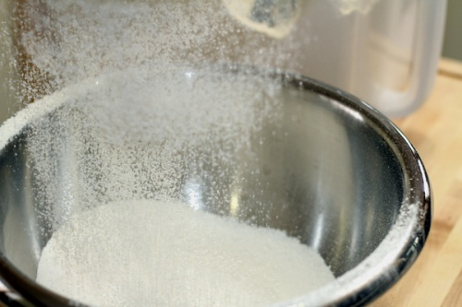

Slide 19
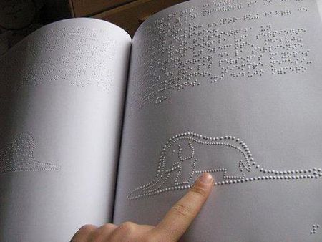

Slide 20
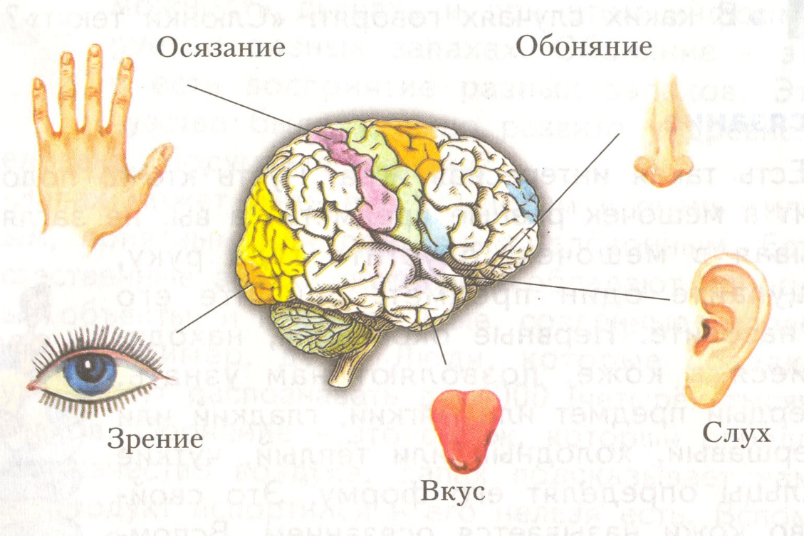

Slide 21
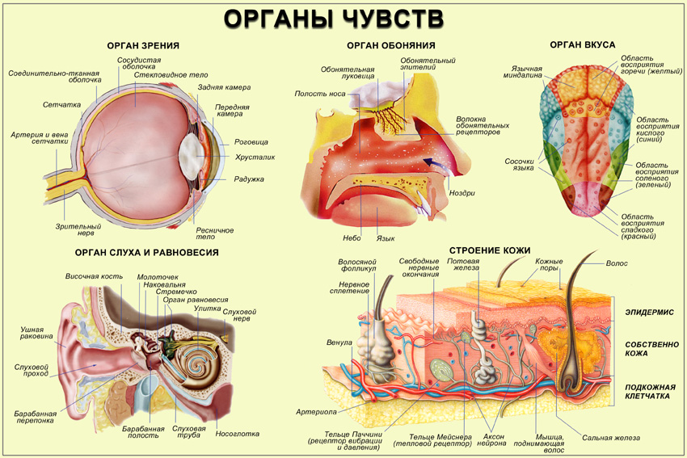

Slide 22
Вывод:
Мы воспринимаем мир сразу всеми органами чувств. Их сигналы дополняют друг друга. Мозг обрабатывает эти сигналы и составляет единое впечатление о том, что нас окружает.

